Slide 1


平面图形的认识与测量（2）
R·六年级下册

Slide 2
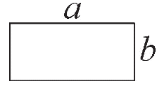
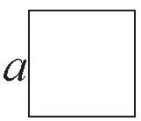
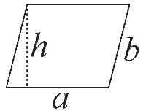
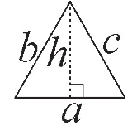
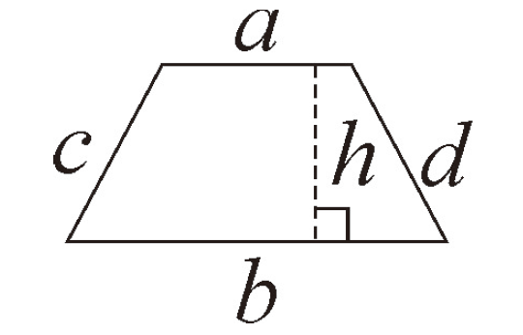
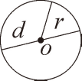
整理复习
图形名称 | 图形 | 计算公式
 |  | 用文字表示的公式 | 用字母表示的公式
长方形 |  | 周长=(长+宽)×2 面积=长×宽 | C=2(a+b) S=ab
正方形 |  | 周长=边长×4 面积=边长×边长 | C=4a S=a²
平行四边形 |  | 周长=(底+斜边)×2 面积=底×高 | C=(a+b)×2 S=ah
三角形 |  | 周长=三边之和 面积=(底×高)÷2 | C=a+b+c S=ah
梯形 |  | 周长=四边之和 面积=(上底+下底)×高÷2 | C=a+b+c+d S= (a+b)h
圆 |  | 周长=直径×π=半径×2×π 面积=半径×半径×π | C=πd=2πr S=πr²

Slide 3
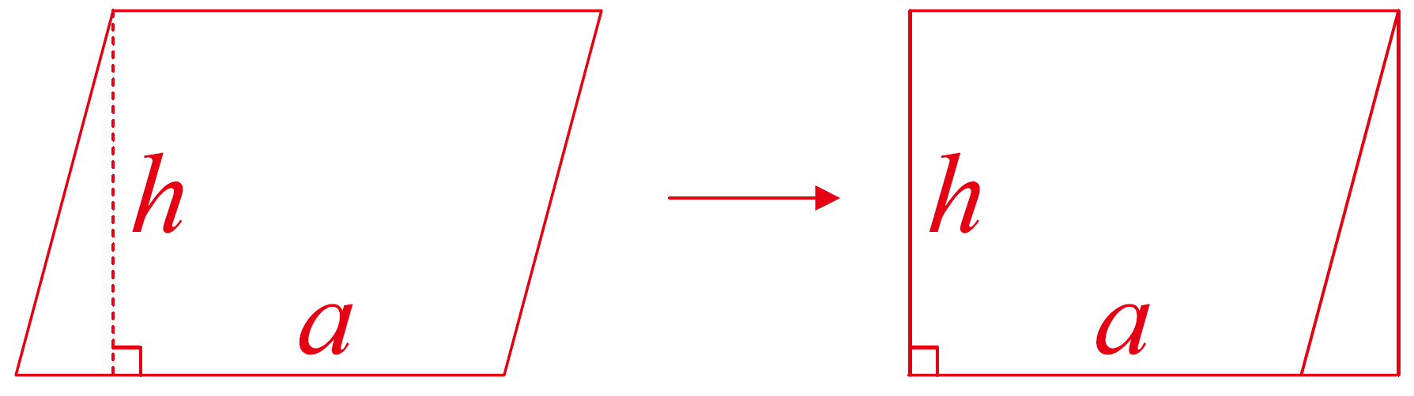
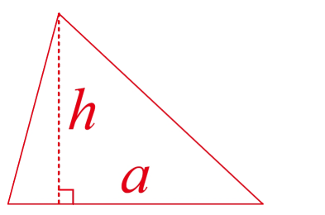
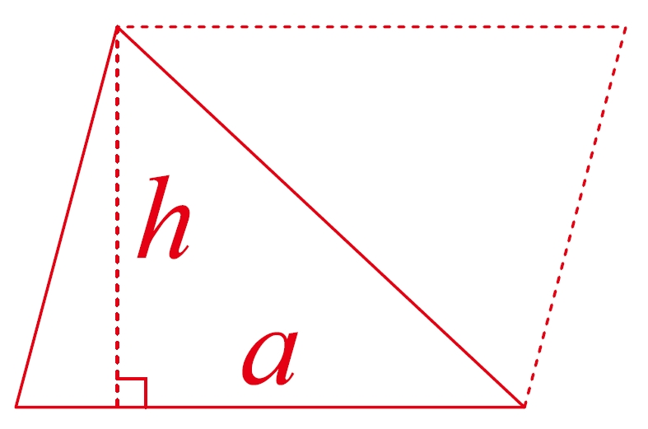

梳理联系
割补
平行四边形：
S=ah
三角形：
拼摆
S=$\frac{1}{2}$ah

Slide 4
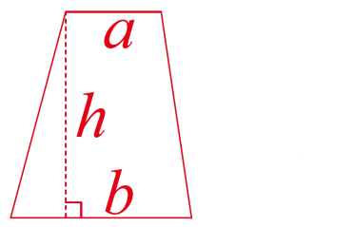
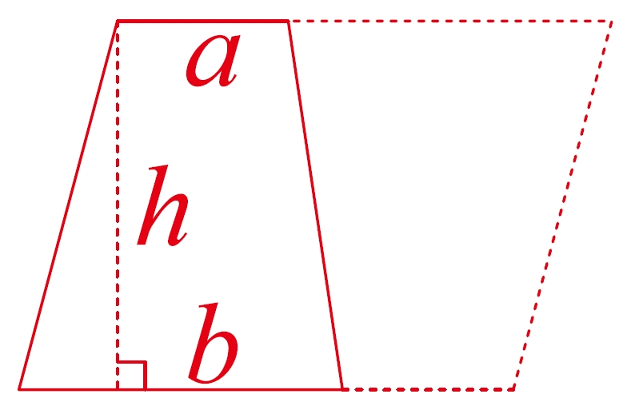
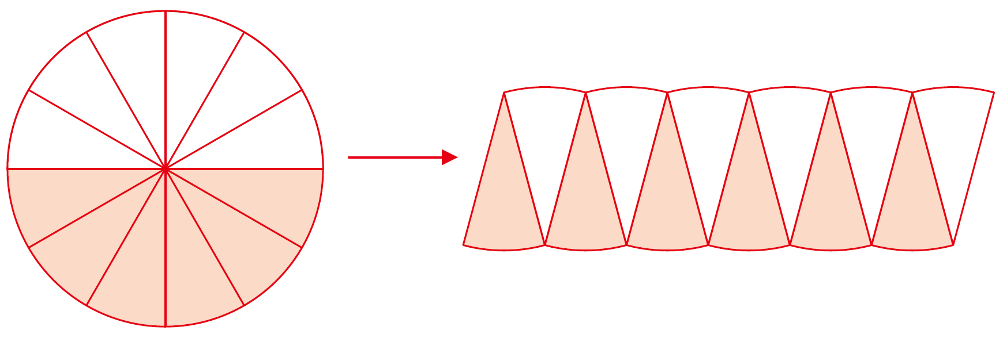


梳理联系
拼摆
梯形：
S=$\frac{1}{2}$(a+b)h
r
剪拼
圆形：
O
r
$\frac{C}{2}$(=πr)
S=πr²

Slide 5
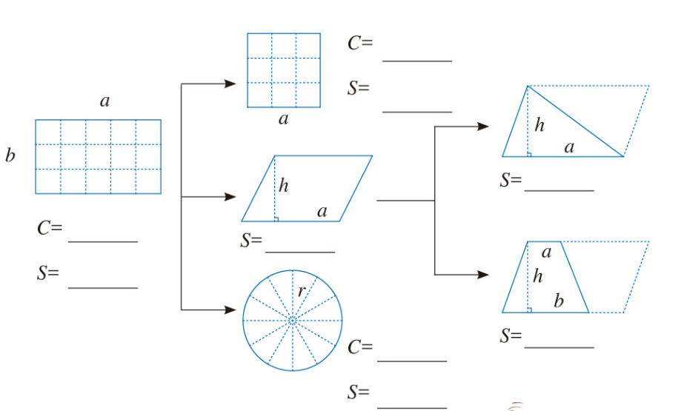


4a
a²
ah
2(a＋b)
ah
ab
2πr
πr²

Slide 6

你能在图中补充画出哪些平面图形，
并求出它们的面积？
3cm
中点
•
6cm

Slide 7
4cm
3cm
3cm
中点
中点
•
•
6cm
6cm
(4＋6)×3÷2＝15(cm²)
6×3＝18(cm²)
3cm
3cm
中点
中点
•
•
6cm
6cm
6×3＝18(cm²)
6×3÷2＝9(cm²)

Slide 8
正方形、平行四边形呢？
用梯形的面积计算公式来表示三角形的面积，该怎么表示呢？
面积=(0＋下底)×高÷2=下底×高÷2

Slide 9
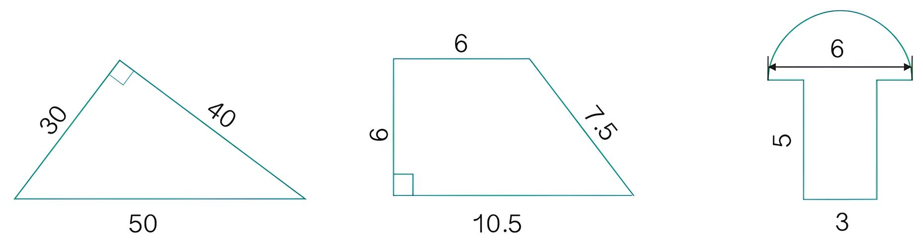
随堂练习
1.计算下面各图形的周长和面积。（单位：m）
【教材P86 做一做 第4题】
周长：30+40+50=120(m)
面积：30×40÷2=600(m²)

Slide 10
随堂练习
1.计算下面各图形的周长和面积。（单位：m）
【教材P86 做一做 第4题】
周长：6+6+7.5+10.5=30(m)
面积：(6+10.5)×6÷2=49.5(m²)

Slide 11
随堂练习
1.计算下面各图形的周长和面积。（单位：m）
【教材P86 做一做 第4题】
周长：3.14×6÷2+5×2+3+6-3=25.42(m)
面积：3.14×(6÷2)²÷2+5×3=29.13(m²)

Slide 12
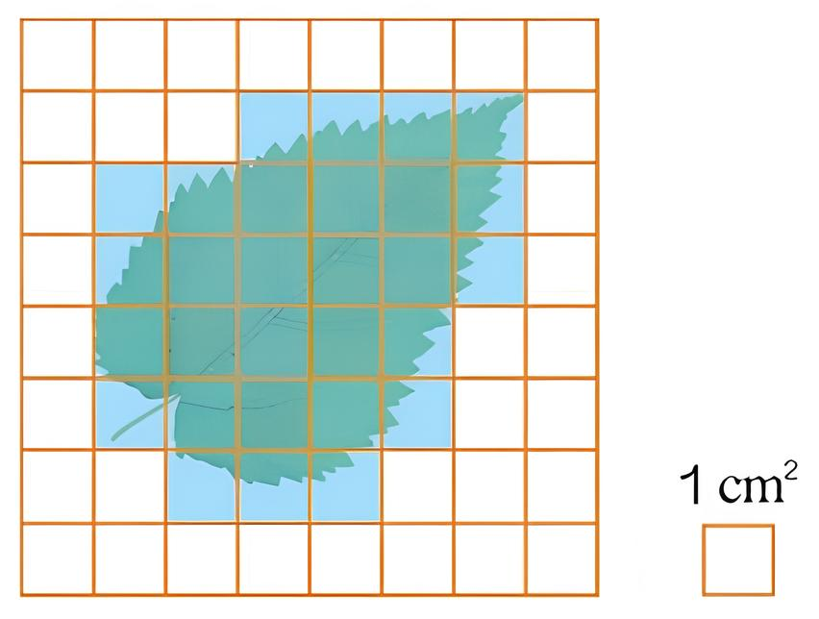
2. 估计下面这片树叶的面积。
【教材P88 练习十八 第3题】
11+（18÷2）=20（cm²）

Slide 13
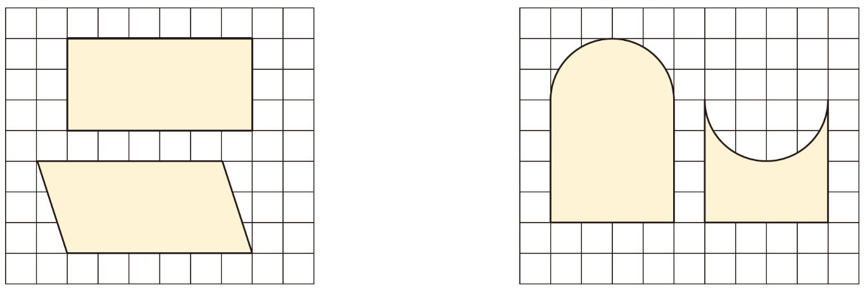
3. 每一组中两个图形的周长相等吗？面积呢？
【教材P88 练习十八 第4题】
周长不相等
周长相等
面积相等
面积不相等

Slide 14
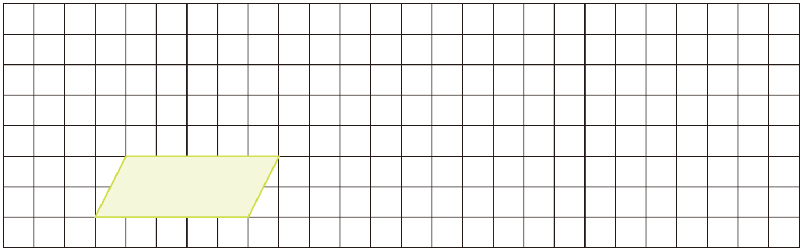
4. 在方格纸上画出与给定的平行四边形面积相等的图形，你能画几个？你发现了什么？
【教材P88 练习十八 第5题】
能画无数个，发现:所画的图形都占10个方格。

Slide 15
5.一个平行四边形和一个三角形等底、等高。已知平行四边形的面积是30cm²，三角形的面积是多少？
【教材P89 练习十八 第6题】
30÷2=15（cm²）
答：三角形的面积是15cm²。

Slide 16
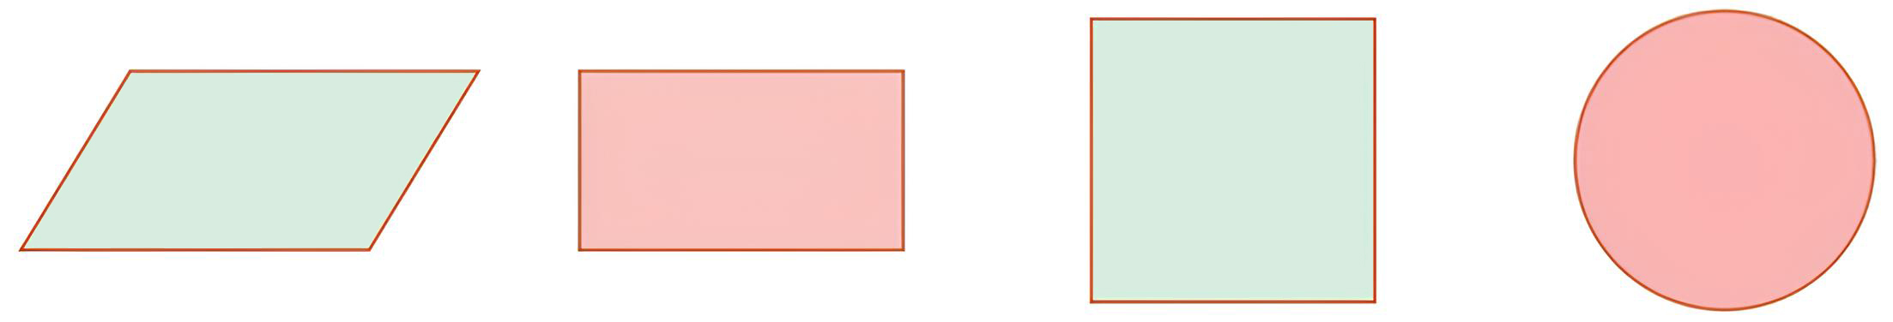
6. 你能画一条直线把下面的每个图形分成面积相等的两部分吗？每个图形你能找出多少种画法？你能发现什么？
【教材P89 练习十八 第7题】
每个图形能画出无数种画法。发现经过图形中心点的任意一条直线都能把图形平均分成两份。

Slide 17
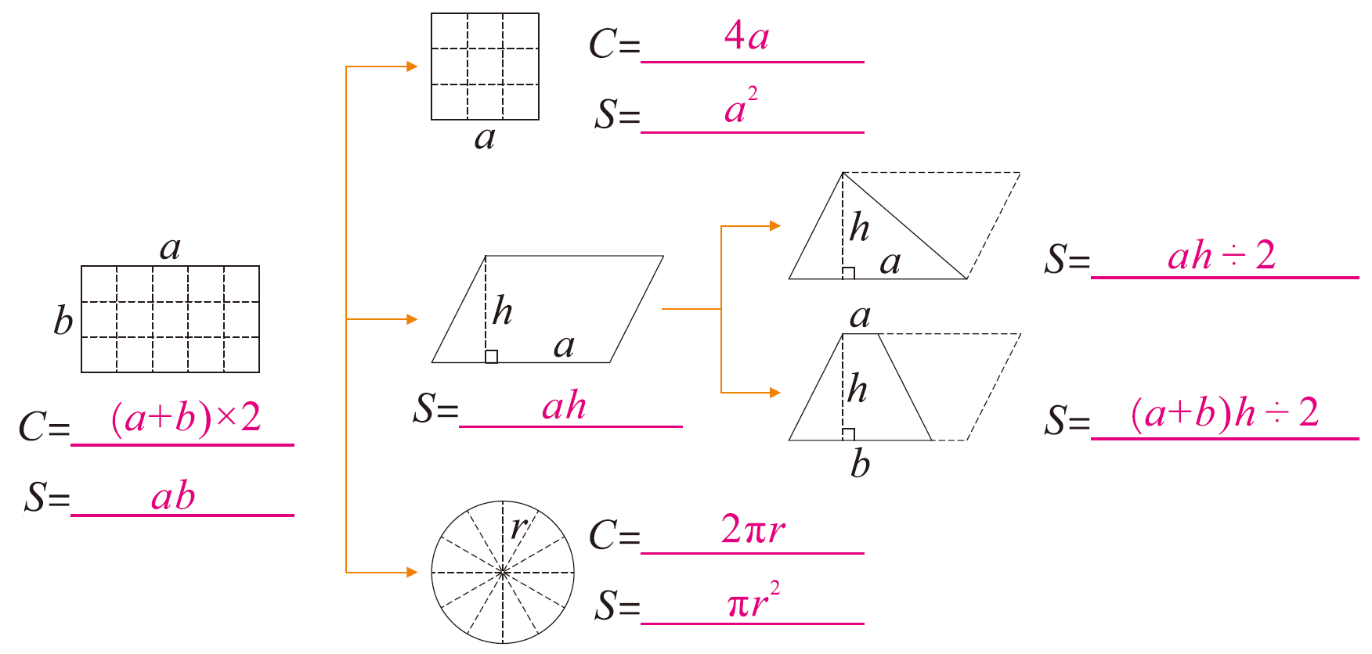
课堂小结

Slide 18
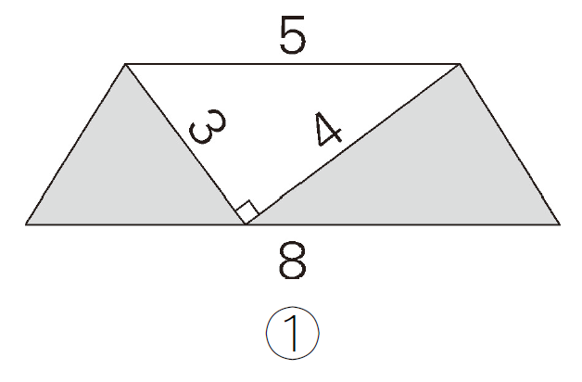
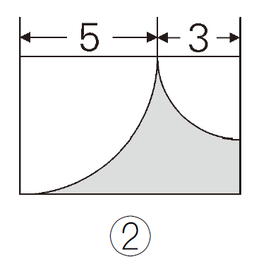
巩固练习
一、计算图形①中涂色部分的面积，计算图形②中涂色部分的周长。(单位：cm)
选自“状元成才路”系列丛书

Slide 19
面积：3×4÷2×2=2.4
8×2.4=9.6(cm²)
选自“状元成才路”系列丛书

Slide 20


周长：
3.14×2×5× +3.14×(5+3)×2× +(5-3)
=22.56(cm)
选自“状元成才路”系列丛书

Slide 21
二、有一块平行四边形的彩色玻璃，底边长是 8dm，高比底边长的2倍少4dm，每平方分米玻璃的售价是3.5元，买这块玻璃要多少钱？
8×(8×2-4)×3.5=336(元)
答：买这块玻璃要336元。
选自“状元成才路”系列丛书

Slide 22

三、 如图，在一块长80m、宽30m的长方形空地上修了两条小路，小路宽分别为2m和3m，其余铺上草皮。铺草皮的面积是多少平方米？
(80-2-3)×30 = 2250(m²)
答：铺草皮的面积是2250m²。
选自“状元成才路”系列丛书

Slide 23
四、一块直角梯形麦地，上底长40m，若将上底长延长10m就得到一个正方形。如果每平方米收小麦0.6kg，这块地可以收小麦多少千克？
40+10=50（m）
（40+50）×50÷2×0.6=1350（kg）
答：这块地可以收小麦1350千克。
选自“状元成才路”系列丛书

